Slide 1
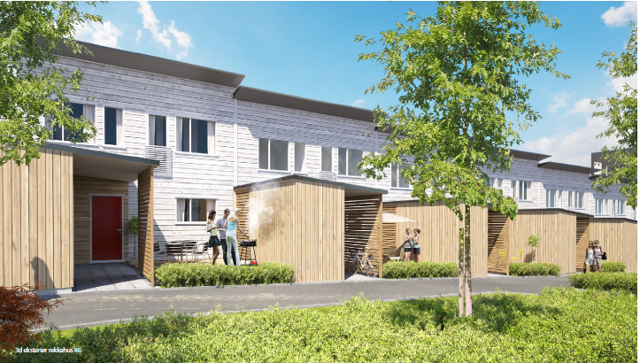
Gruppeoppgave: Rekkehusleiligheter

Slide 2
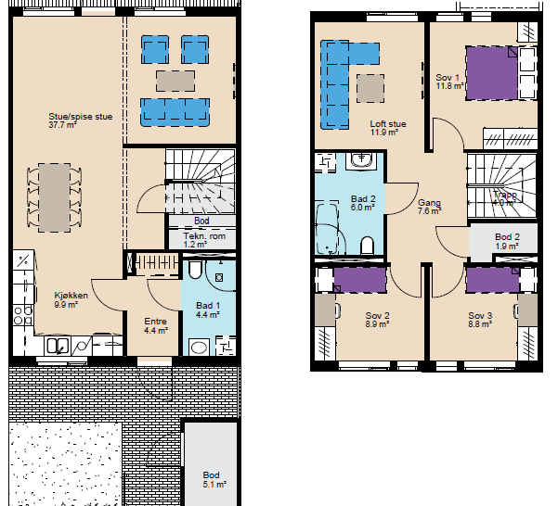
Rekkehusleiligheter på 128 kvm i to plan

Slide 3
Arealer og volum for bygg med 2 x 128 kvm rekkehusleiligheter
 | Verdi
Areal per etasje (BRA), 1 etg. | 64 m²
Areal per rekkehusleilighet | 128 m²
Areal for bygget (2 leiligheter) | 256 m²
Kortfasade areal (vest/øst) | 70 m²
Langfasade areal (syd/nord) | 55 m²
Vindusareal (30 m² mot vest og 20 m² mot øst) | 55 m²
Oppvarmet luftvolum | ~ 600 m³

Slide 4
Oppgave
Design rekkehuset til minimum passivhus etter NS3031. Gjerne også videre (NZEB, nullenergi,…)
Bygningskonstruksjoner skal beskrives/skisseres med U-verdier og varmekapasitet
Energiforsyningsløsning for både termisk og eventuelt elektrisk behov skal beskrives.
Inndata skal dokumenteres i tabell gitt på neste slide, med røff beskrivelse av løsninger.
Resultater fra energiberegninger skal dokumenteres med varmtapsbudsjett, netto energibudsjett og levert energi
Bygget skal evalueres mot TEK10, EMS og NS3700.

Slide 5
Dokumentasjon av inndata

